Slide 1
Soal dan Pembahasan Aljabar Geometri dan Perkalian Geometri
Seri bahan kuliah Algeo #26
Bahan kuliah IF2123 Aljabar Linier dan Geometri
Oleh: Tim dosen IF2123
Program Studi Teknik Informatika
STEI-ITB

Slide 2
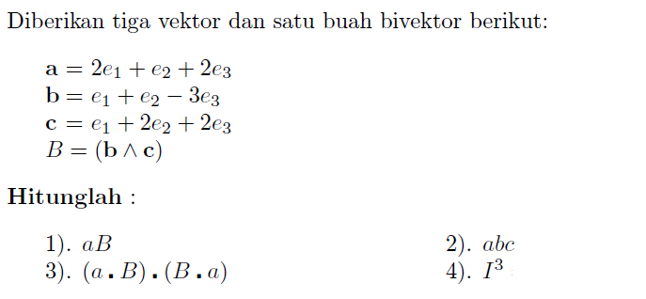
Soal 1 (UAS 2015)

Slide 3
Jawaban: (berupa hint atau petunjuk saja)
Hitung dulu B = b ∧ c = (e₁ + e₂ – 3e₃) ∧ (e₁ + 2e₂ + 2e₃)
aB = … (diselesaikan dengan perkalian geometri)
(2) (a ⋅ B) ⋅ (B ⋅ a) = …
Gunakan rumus ini: dan
abc = (2e₁ + e₂ + 2e₃)(e₁ + e₂ – 3e₃)(c₁ + 2e₂ + 2e₃) = …
I³ = (e₁₂₃)³ = (e₁e₂e₃)³ = (e₁e₂e₃)(e₁e₂e₃)(e₁e₂e₃) = ….

Slide 4
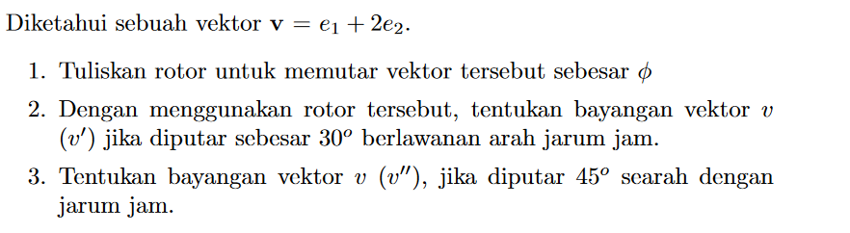
Soal 2 (UAS 2017)

Slide 5
Jawaban:
(1) v’ = ve^{Iφ} = v(cos φ + I sin φ) = v(cos φ + e₁₂sin φ)
(2) Dari rumus 1, ganti φ dengan 30°
(3) Dari rrumus 1, ganti φ dengan -45°

Slide 6
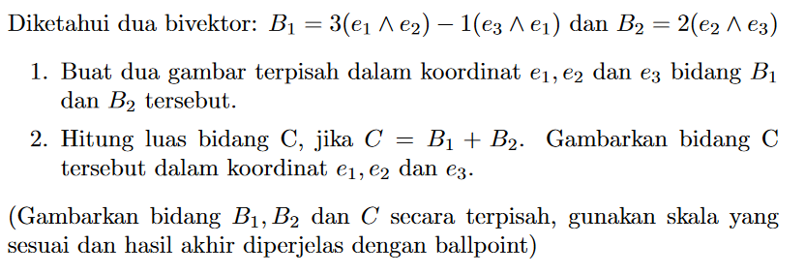
Soal 3 (UAS 2018)

Slide 7
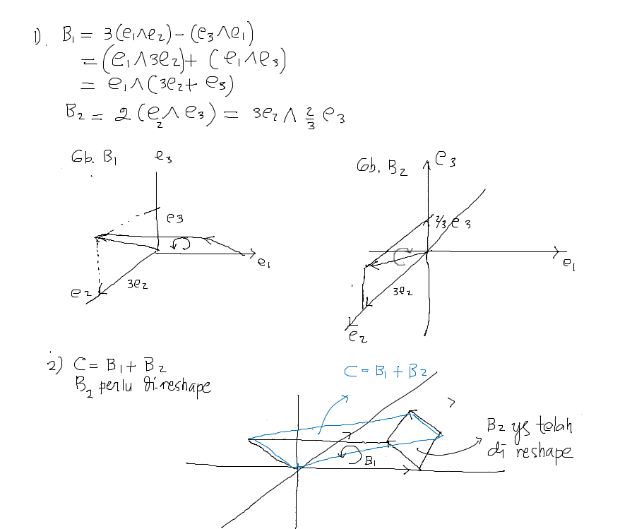
Jawaban:

Slide 8
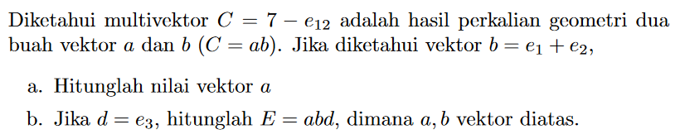
Soal 4 (UAS 2018)

Slide 9
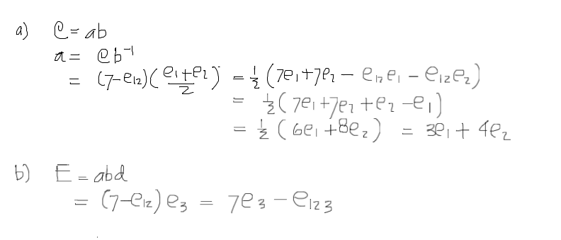
Jawaban:

Slide 10
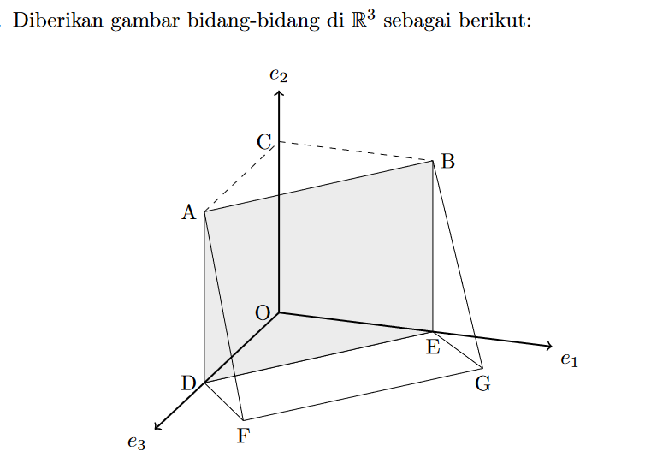
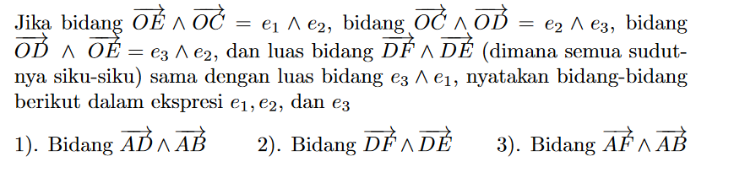
Soal UAS 2019

Slide 11
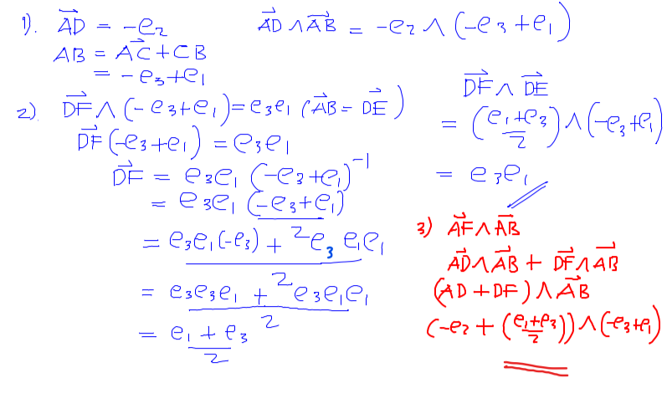
Jawaban:

